Slide 1


魏氏国际医疗中心
NHC International Medical Center
2020年5月
商业计划书

Slide 2
目录
概述
魏氏国际医疗中心：里程碑
魏氏国际医疗中心
智慧医疗 - 魏氏医疗和芬兰Mediconsult公司的合作项目
智慧医疗 - 魏氏医疗和芬兰Mediconsult公司的合作项目
三年预测（百万元人民币）
资金募集
退出策略
我们的合作伙伴
我们的合作伙伴与客户（部分）
2018-2020营销活动
创始人简介
顾问团队（部分）
联系方式

Slide 3
概述
市场定位 | 魏氏国际医疗中心由魏氏医疗主导，旨在将新加坡、芬兰和美国等国的先进医疗技术 和管理模式引入中国，尤其是弥补苏州地区缺乏国际高端医疗机构的局面。
市场背景 | 中国对人工智能、大数据研究的需求日益增长，尤其是在医疗服务行业，这种需求具 有更加现时和迫切的意义。我们计划向中国市场引入北欧特色的技术和设备，同时引 进新加坡、美国和芬兰等国的优秀医疗技术和管理方法。率先在长三角地区引入这些 新的技术和体验。
团队/实力 | 管理层和顾问团来自中国、新加坡、芬兰和美国，有企业管理、公共关系、自媒体等 多方面的能力和经验。几家芬兰的已在本国运营一段时间且拥有外部资金支持的初创 企业将入驻本中心，从事研发和中国市场开拓工作。
运营计划 | 本中心暂先在魏氏科创中心（500平方米）办公。未来随者运营规模的扩大，本中心 将迁入一个面积更大的空间。
3

Slide 4
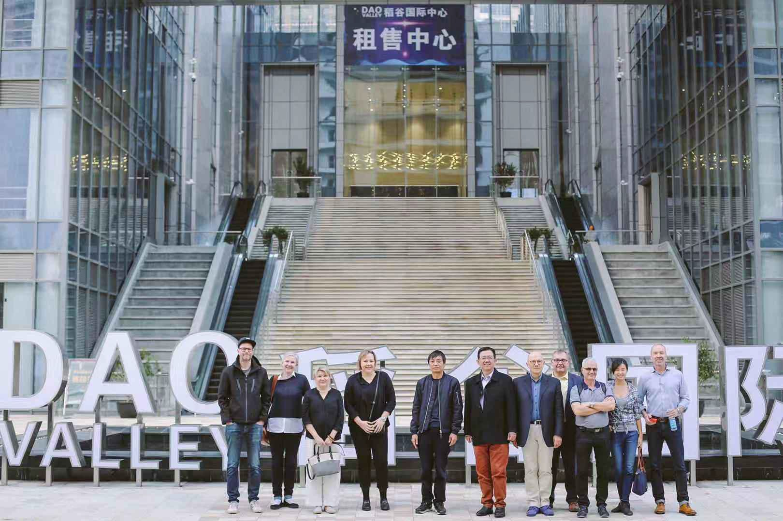
魏氏国际医疗中心：里程碑
如今
2020-2021年
2022年及以后
与芬兰、新加坡、美国顶尖的医疗方面人才达成战略合作关系
在苏州组建国际医疗中心，提供以下产品与服务：
芬兰、新加坡、美国的顶尖医疗人才，为国人提供医疗服务
融入科技因子，为国人提供一款全方位的智能APP。
将魏氏国际医疗中心建设成中国医疗管理方面的标杆企业。持续创新，提供一些产品和服务：
大数据智慧医疗app
康复中心、心血管中心、腹腔镜中心
将5G、AI、AR导入到医疗服务中。
魏氏体育管理中心创始人与芬兰合作伙伴在办公 楼前合影留念
3

Slide 5

魏氏国际医疗中心
魏氏国际医疗中心是一家注册于苏州市 的新加坡公司，联合新加坡、芬兰和美 国一些医疗机构（包括芬兰的Haaga-
Helia应用科学大学和美国的Regis大学
），将国外先进的医疗技术和管理经验 带到中国。
将暂时在魏氏医疗国际科创中心的500 平方米的办公空间运营。未来随着营业
规模的扩大，将在附近另觅适合的空间。
4

Slide 6


智慧医疗 - 魏氏医疗和芬兰Mediconsult公司的合作项目
新加坡政府将免疫细胞疗法定为2020年医疗卫生领域的首要发展方向，已积累了相当的经验。同样，在美 国，免疫细胞疗法也被普遍应用到癌症的预防、诊断和治疗中。
魏氏医疗在新加坡和美国均有医院合作伙伴，希望在中国开展这方面的研发，同时开展癌症预防、诊断和 治疗业务。
魏氏医疗目前在和苏州第九人民医院探讨在本中心与新加坡和美国同行联合开展人工智能（AI）辅助的免 疫细胞疗法癌症治疗项目。 芬兰Haaga-Helia应用科技大学和美国Regis大学为技术合作方。
6

Slide 7







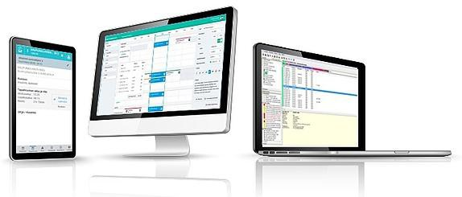
智慧医疗 - 魏氏医疗和芬兰Mediconsult公司的合作项目
一个汉语和英语双语app，全天候监测病人的身体状况，实时提供分析与建议，实时对接病人与医护工作者
医疗服务l
个人健康管理
家居医疗服务
远程医疗
医疗旅游
就医数据与档案
支付
IOT: 家庭健康宝盒
智能手机
DNA检测
血压监测
血糖监测
胆固醇监测
指尖血氧计
体重监测
手机末端最后一键急救呼叫
Wellness Kit
人工智能分析
实时监测与健康干预建议
魏氏医疗将和芬兰的Mediconsult 公司共同建设并改进这个app。 在芬兰，此app已经服务了17万病人和7千名医护人员。
Regis大学提供AI技术支持。
7
7

Slide 8
三年预测（百万元人民币）
项目 | 2021 | 2022 | 2023
健康体检 | 2.5 | 3.75 | 5
门诊 | 2.5 | 3.75 | 5
康复中心 | 5 | 7.5 | 10
心血管中心 | 5 | 7.5 | 10
腹腔镜中心 | 5 | 7.5 | 10
牙科 | 5 | 7.5 | 10
营业额总额 | 25 | 37.5 | 50
税后利润 (20%) | 5 | 7.5 | 10
累计利润 | 5 | 12.5 | 22.5

Slide 9

资金募集
投资金额 | S$ 4M RMB 20M
投资人数量 | 40
每人投资 | S$100，000
基金 | 创新医疗基金

Slide 10
退出策略
3+2年：3年投资期和2年退出期
将该项目作为创新医疗项目在新加坡上市
将企业溢价出售给医疗上市企业
作为医疗人工智能领域的高科技企业，在上海科创板上市

Slide 11



我们的合作伙伴
Haaga-Helia使用科技大学是芬兰一所注重商业应用和实践的大学。在 教学上强调未来的人才需要有合作精神、有创业创新意识和国际化的 视角。在芬兰，本大学拥有一个由诺基亚等多个大型企业参与和支持 的创新中心。本大学计划在NIIC设立自己的Haaga-Helia研发创新中心。
成立于1877年，Regis大学被美国新闻与世界报道杂志连续评为美国西 部地区顶级大学之一。Regis 大学在教学上强调独立和批判性的思考和 全球化的视野。本大学在IT教学和研究方面力量雄厚，计划在NIIC设立 其Regis大学研发创新中心。
魏氏医疗是一家新加坡医疗企业，在新加坡拥有广泛的医疗（含牙医） 资源、设施和人才，与新加坡、芬兰和美国的多个医院有者合作关系。 在中国有投资公司、教育培训业务，同时在苏州运营着魏氏国际科创 中心（一期）。在魏氏国际科创中心中，魏氏医疗将扮演主导的角色， 为以上合作伙伴的研发中心提供IT支持，提供商业化方面的协助。
12

Slide 12
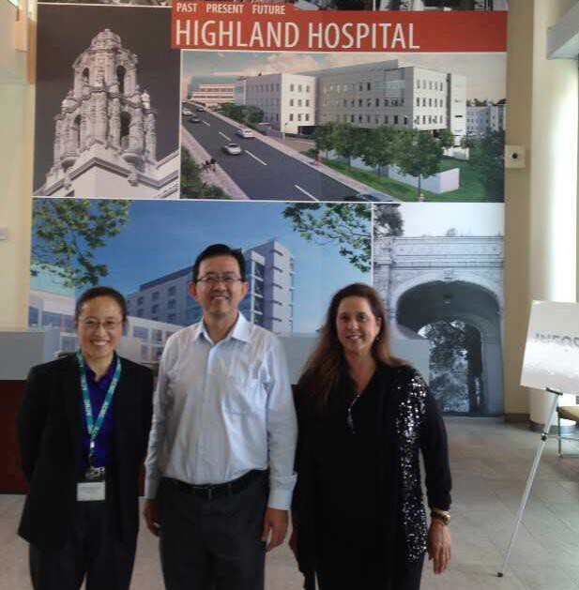

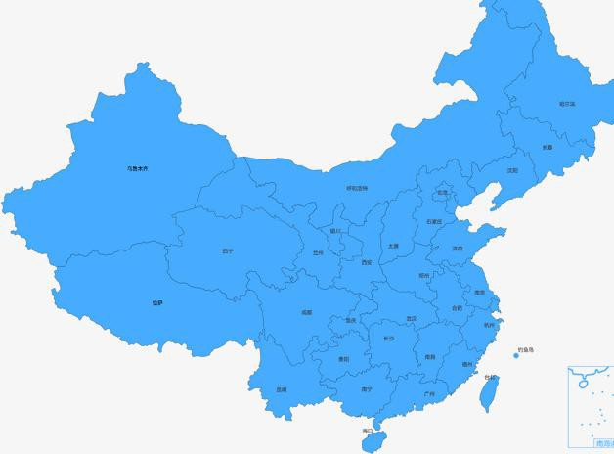
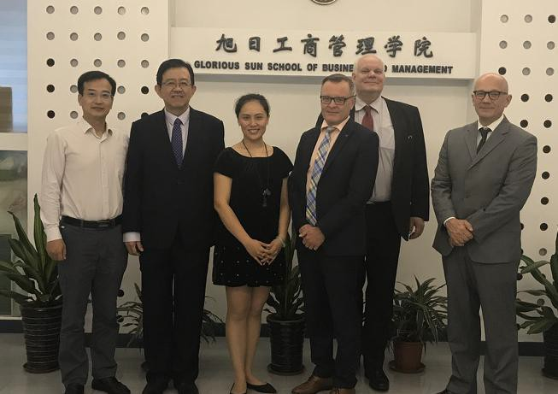


我们的合作伙伴和客户
客户
苏州吴江区卫生局
苏州第九医院
无锡第八医院
无锡第三医院
  隆力奇集团
  WCI投资集团
  如新中国
  NHD中国
  妮维雅中国
  联邦快递中国
兰州军区总医院
ents
企业客户
海外医院伙伴
新加坡伊丽莎白医院
新加坡鹰阁医院
学术机构伙伴
Haaga-Hela应用科技大学
Regis 大学
旧金山大学
14

Slide 13

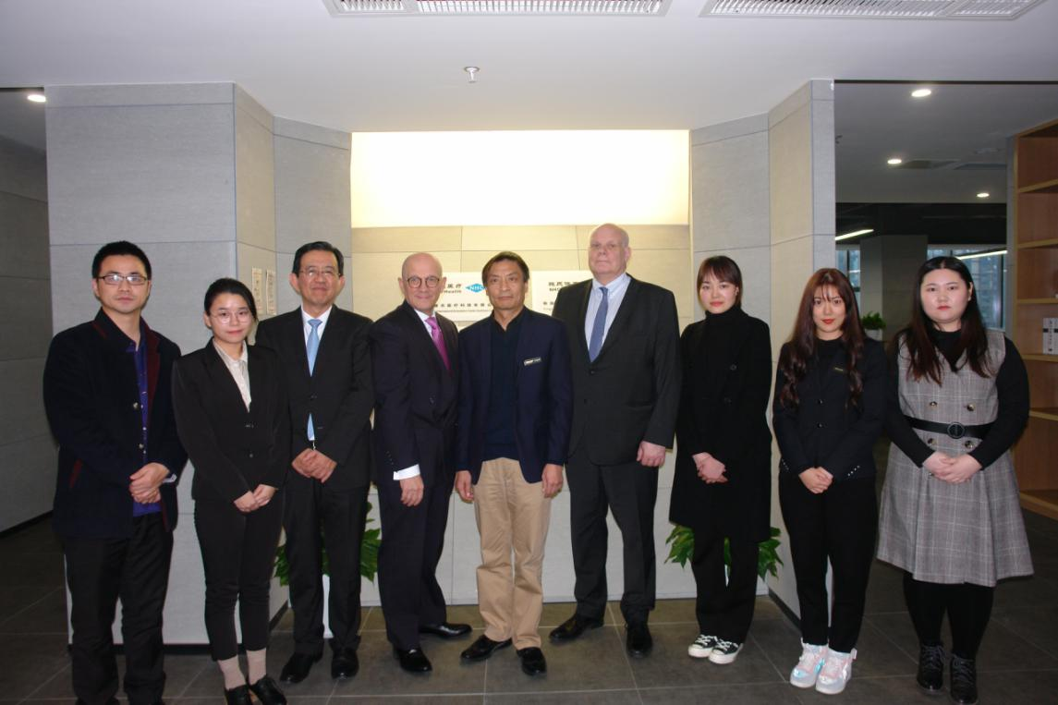
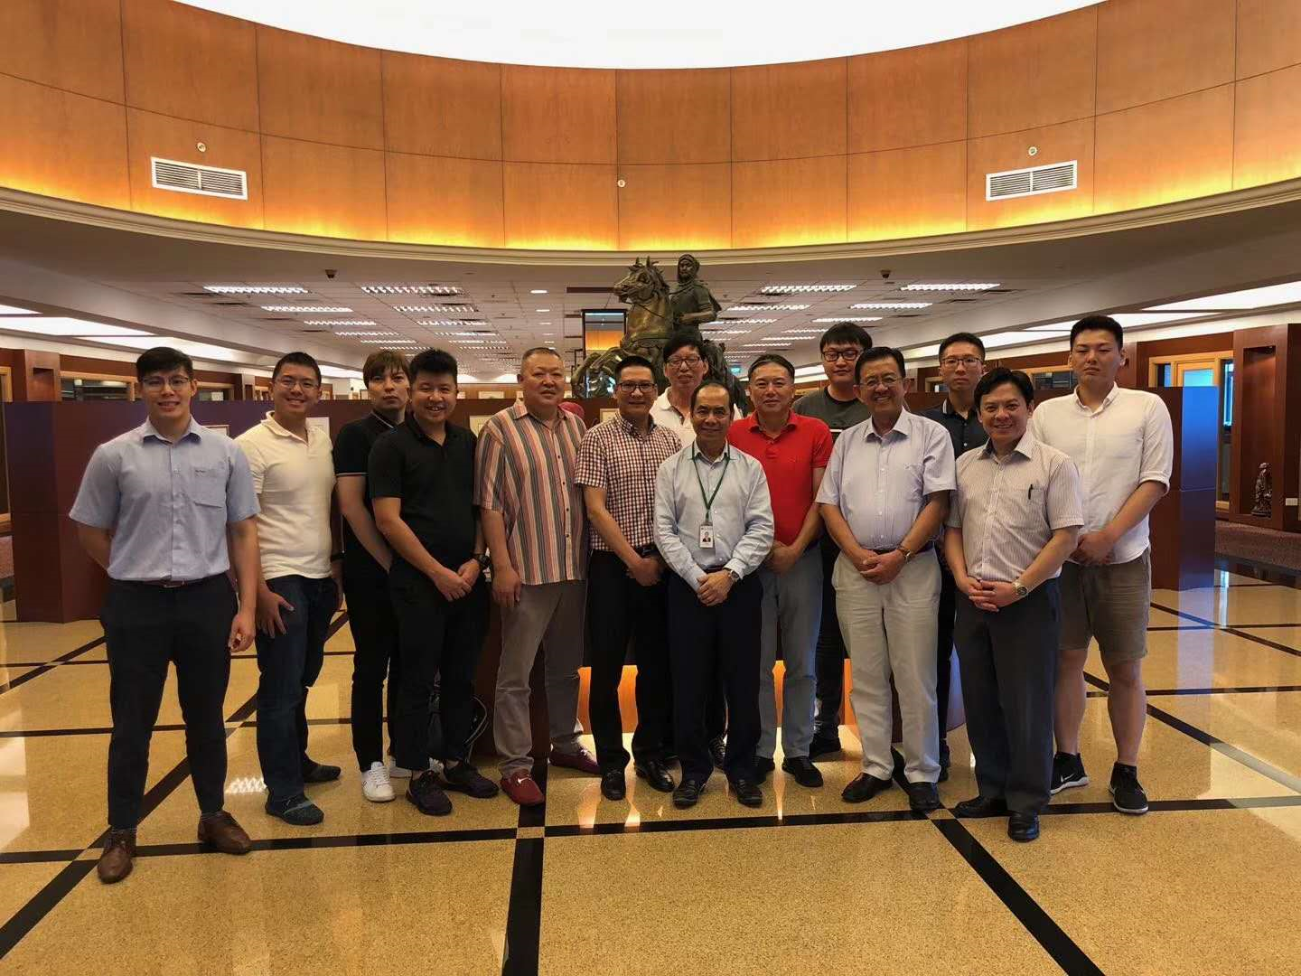
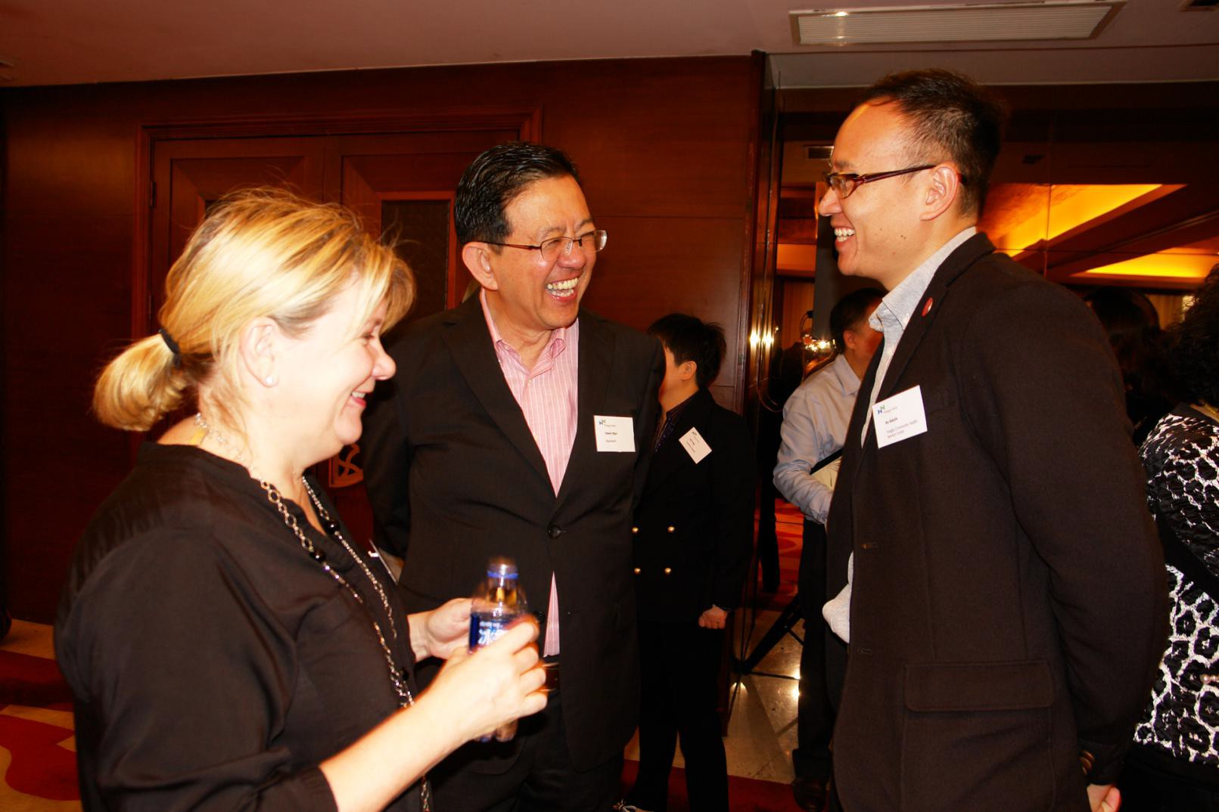
2018-2020年的营销推广活动
2020年2月 魏成水总裁为推广“和平咖啡”项目赴缅甸访问仰光扶轮社及Sithar咖啡工厂。
2019年12月 苏州魏氏医疗科技有限公司开幕典礼
2019年9月 新加坡著名企业家，第一家集团创始人与群策环球控股执行董事长 - 魏成辉大哥，邀请了15个魏氏兄弟，参观了第一家工厂，群策控股办公室，沙巴Sutera Harbour Hotel, 和沙巴Mantanani Island。
2019年7月，魏成水总裁参加马尼拉扶轮社百年庆典活动。
2019年5月，美国Regis大学资深副校长、Salvador Aceves教授莅临苏州和上海，达 成战略合作。
2018年11月，在苏州举行研发创新研讨会，并在国际商务网站LinkedIn和其它社会媒 体平台发布新闻稿，受到国内外投资机构和业内人士的关注。
2018年10月，魏成水总裁访问美国多家医学院，探讨合作方案和具体行动。
2018年5月，Haaga-Helia应用科学大学来上海访问考察，会见潜在合作伙伴
2018年4月，魏成水总裁赴越南参加扶轮社的慈善活动
12

Slide 14

创始人及CEO个人介绍
魏成水，是一位在教育、医疗以及体育领域具有丰富经验的连续创业者，目前为苏州魏氏医疗科技有限公司, 塞温投资管理（上海）有限公司与塞维爱温（上海）企业管理咨询有限公司的创始人和总裁。
他是新加坡商会会员和芬兰哈格应用科技大学国际教育专家团成员。
之前他在泰瑞达、必和必拓和第一家食品等几家跨国公司担任中国市场高管和负责人，期间和多所国际商学院和医院建立了深厚的信任和合作，也和投资界交投甚广。他是国际扶轮社会员，多次参加中国、缅甸、越南等国的教育、免费医疗等慈善项目。
他拥有美国旧金山大学EMBA证书和美国德克萨斯大学阿灵顿分校MBA金融专业证书以及美国爱达荷州立大学BBA证书。
13

Slide 15
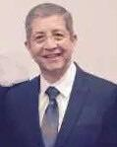
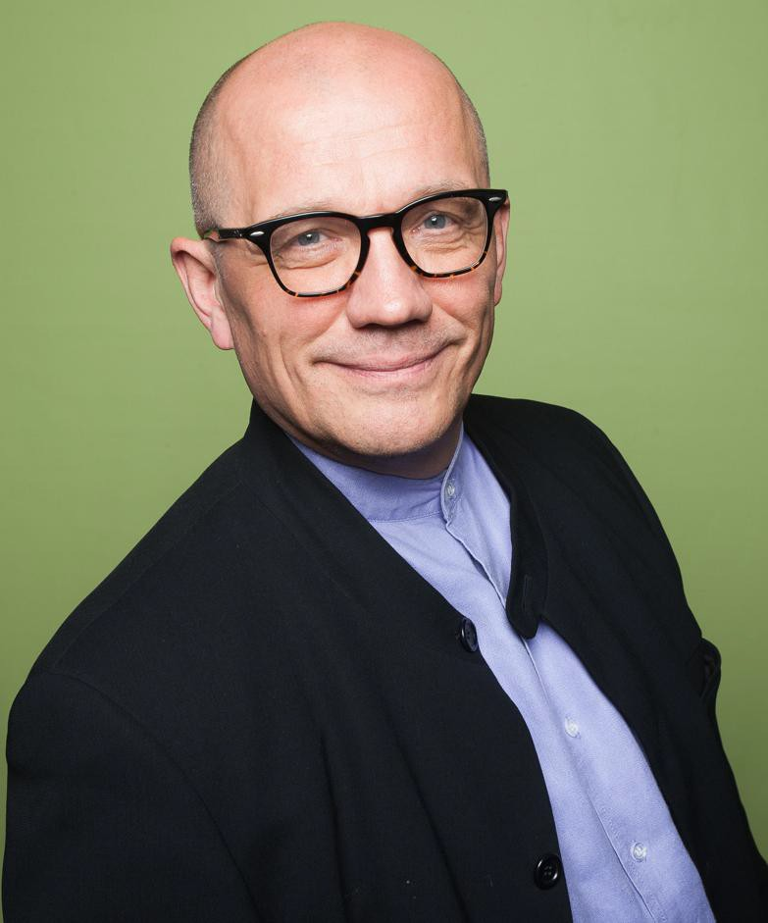
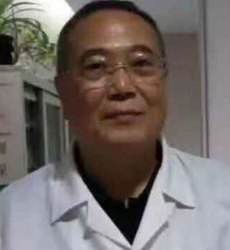
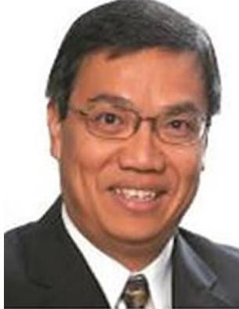
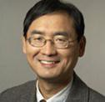
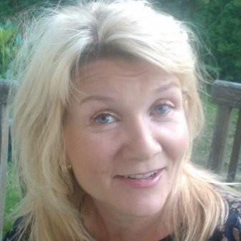
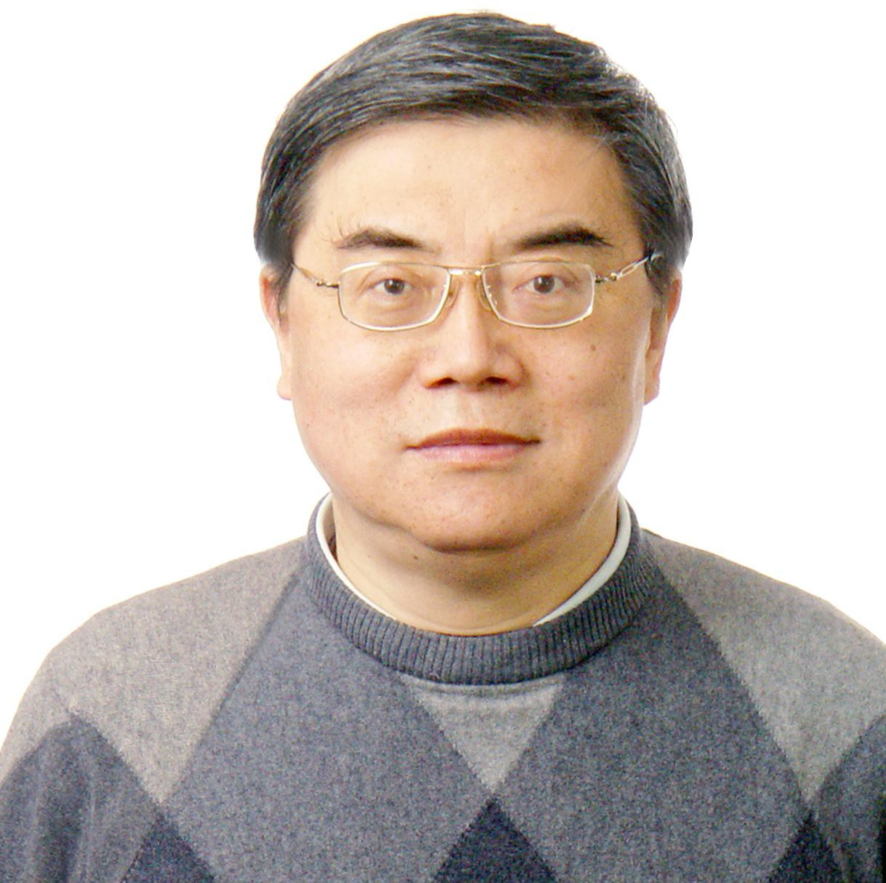
顾问团队（部分)
Salvador
Aceves教授, 美国瑞吉斯 大学高级副 总裁兼首席 财务官。以 前曾在福特 汉姆大学和 旧金山大学 担任副教务 长。
Pasi Halmari, Tinna Laiho，
曾庆輝，世华 银行创始人、 副行长 行长 上海瑞金医院 医疗集团瑞東 医院副院长
魏成雄博士，Roger Chen教
李乃和博士， 首席数据科学 家。
Haaga-Helia 应用科学大 学的全球教 育服务计划 的负责人。
芬兰国家创新 中心（CLIC） 服务总监， Haaga-Helia应 用科技大学的
新加坡鹰格 医院和伊丽 莎白医院知 名的外科手 术顾问和腹 腔镜外科手 术顾问。
授，美国旧金 山大学战略学 教授。
中国大数据、 人工智能专家。 上海交通大学 副教授。
曾为许多美国 和中国公司
（英特尔、卡 特彼勒和泰科 电子等）提供 咨询服务。他 拥有达拉斯德 克萨斯大学战
Innoboost经理。
在芬兰和其 他国家拥有 三十多年高 等教育方面 的经历。
中国文化大学 法学硕士
台湾大学商学
在芬兰国内外 拥有20多年的 数字媒体和电 商管理经验。
在新加坡拥
《营销工程—
—新世纪营销 学丛书》作者。
院硕士EMBA。 有自己的诊
所。
略学博士学位。 16

Slide 16

联系方式
魏成水
创始人/首席执行官
魏氏国际医疗中心
苏州魏氏医疗科技有限公司
Email: edwinngoi@NHChealth.cn
Website：www.nhchealth.cn
地址：苏州市吴江区水秀街500号稻谷国
际中心17层
邮编： 215200
Tel： 0512-63168716
0512-63168711
17
17
17

